Slide 1

Lớp: 7a6
Giáo viên: Lê Thị Hải Yến

Slide 2


Bài 3: Những góc nhìn văn chương
Hình ảnh hoa sen
Trong bài ca dao “Trong đầm gì đẹp bằng sen”
Văn bản 2

Slide 3


KHỞI ĐỘNG

Slide 4
TRÒ CHƠI Ô CHỮ
Có 3 ô chữ hàng ngang, liên quan từ khóa, hs lần lượt chọn các ô chữ trả lời câu hỏi, kết nối các ô chữ tìm từ khóa

Slide 5

TRÒ CHƠI Ô CHỮ
1
T
H
Á
P
M
Ư
Ờ
I
2
Q
U
Ố
C
H
O
A
3
C
A
D
A
O
HOA SEN

Slide 6
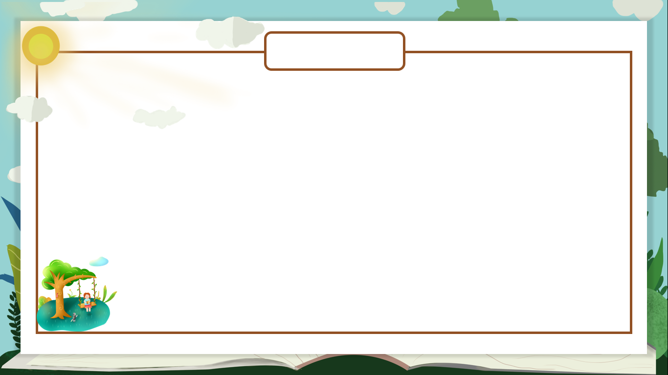

Câu 1
Câu 1:Điền vào chỗ trống trong câu ca dao sau:
Ai ơi! Về tới … …,
Cá tôm sẵn bắt, lúa trời sẵn ăn.
Tháp Mười

Slide 7
Câu 2
Câu 2: Loài hoa biểu trưng cho một nước được gọi là gì?
Quốc hoa

Slide 8
Câu 3
Câu 3: Là thơ ca dân gian Việt Nam được truyền miệng dưới dạng những câu hát không theo một điệu nhất định, thường phổ biến theo thể thơ lục bát cho dễ nhớ, dễ thuộc gọi là gì?
Ca dao

Slide 10
Bài 3: Những góc nhìn văn chương
Hình ảnh hoa sen
Trong bài ca dao “Trong đầm gì đẹp bằng sen”
Văn bản 2

Slide 11
HÌNH THÀNH KIẾN THỨC

Slide 12
I. Trải nghiệm cùng văn bản

Slide 13
1. Đọc
Biết cách đọc thầm, biết cách đọc to, trôi chảy, phù hợp về tốc độ đọc.
Trả lời được các câu hỏi dự đoán, theo dõi.
Xác định được thể loại, PTBĐ

Slide 14

II. Trải nghiệm cùng văn bản
-PTBĐ: Nghị luận
Thể loại: Nghị luận văn học

Slide 15


PHIẾU HỌC TẬP SỐ 1:
Xác định bố cục văn bản
2. Bố cục
Phần | Vị trí | Nội dung chính
Mở đầu
Nội dung
Kết thúc

Slide 16
PHIẾU HỌC TẬP SỐ 1:
Xác định bố cục văn bản
2. Bố cục
Phần | Vị trí | Nội dung chính
Mở đầu | Từ đầu…Việt Nam | - Giới thiệu bài ca dao, đưa ra nhận định về hình ảnh trong bài ca dao
Nội dung | Tiếp… trong sạch | Phân tích cách tác giả dân gian miêu tả vẻ đẹp của hoa sen qua từng câu và ý nghĩa của hình ảnh hoa sen trong bài ca dao
Kết thúc | Còn lại | - Khẳng định sự gắn bó tương đồng giữa người lao động với hoa sen. - Khẳng định vẻ đẹp ý nghĩa của hoa sen trong bài ca dao

Slide 17
II. Suy ngẫm và phản hồi

Slide 18
1. Vấn đề bàn luận
Căn cứ vào nhan đề và đoạn mở đầu em hãy xác định vấn đề bàn luận trong văn bản là gì?

Slide 19
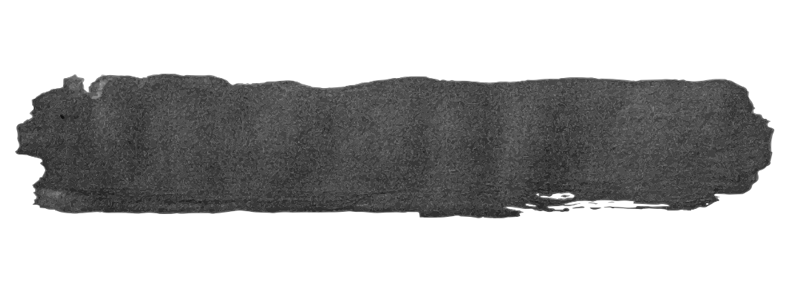


1 Vấn đề bàn luận
Vẻ đẹp ý nghĩa của hình ảnh hoa sen trong bài ca dao Trong đầm gì đẹp bằng sen

Slide 20
2. Giải quyết vấn đề
a. Các ý kiến trong văn bản
Ý kiến lớn 1 |  |  | Ý kiến lớn 2
Ý kiến nhỏ 1 | Ý kiến nhỏ 1 | Ý kiến nhỏ 1

Slide 21
2. Giải quyết vấn đề
a. Các ý kiến trong văn bản
Ý kiến lớn 1 |  |  | Ý kiến lớn 2
Vẻ đẹp của hoa sen được miêu tả một cách khéo léo tài tình. |  |  | Qua hình ảnh hoa sen tác giả dân gian đã gửi gắm những triết lí sâu sắc.
Ý kiến nhỏ 1 | Ý kiến nhỏ 1 | Ý kiến nhỏ 1
Câu thứ nhất đã khẳng định vẻ đẹp tuyệt đối không gì sánh bằng của cây sen | Câu thứ 2: Miêu tả vẻ đẹp của từng bộ phận củ thể để chứng minh câu 1 | Câu thứ 3 là câu chuyển chuẩn bị cho câu kết

Slide 22
b. Các ý kiến trong văn bản
Theo em có thể thay đổi trật tự các ý kiến lớn, ý kiến nhỏ được hay không? Cách sắp xếp trật tự các ý kiến như thế có tác dụng gì?

Slide 23









Không thể thay đổi các ý kiến lớn nhỏ vì sẽ làm xáo trộn mạch lập luận của văn bản, gây khó tiếp nhận cho người đọc
Nhận xét
Các ý kiến lớn được sắp theo hai tầng nghĩa của hình ảnh trong bài ca dao, ý kiến lớn 1 nói về nghĩa tả thực, ý kiến lớn 2 nói về ý nghĩa tượng trưng
Các ý kiến nhỏ được sắp xếp theo trình tự bố cục bài ca dao, mạch triển khai ý của tác giả dân gian
Cách sắp xếp trật tự ý kiến như vậy giúp người đọc dễ dàng nắm bắt lập luận của văn bản, từ đó làm tăng sức thuyết phục cho văn bản về hai ý nghĩa của hình ảnh hoa sen trong bài ca dao.

Slide 24
c. Các lí lẽ bằng chứng
THẢO LUẬN NHÓM ĐÔI
Chỉ ra các lí lẽ bằng chứng được sử dụng để làm sáng tỏ cho các ý kiến
2. Nhận xét về cách triển khai các ý kiến, lí lẽ, bằng chứng.

Slide 25
c. Các lí lẽ, bằng chứng
Lí lẽ 1: Khẳng định và đề cao cây sen như vậy, nhưng bài ca dao không khiến người nghe người đọc, khó chịu
+ Bằng chứng: Vì tác giả … thuyết phục
- Lí lẽ 3: Sự chuyển vần và thay đổi trật tự từ ngữ, hình ảnh được thực hiện khéo léo…nội dung lẫn hình thức.
=> Cách triển khai các ý kiến, lí lẽ bằng chứng hợp lí thuyết phục, giúp người đọc dễ dàng tiếp nhận và nắm bắt lập luận của văn bản.
- Lí lẽ 2: Tác giả quan sát các bộ phận từ ngoài vào trong, rất tự nhiên, hợp lí.
+ Bằng chứng: Từ “lá xanh” … mới nở

Slide 26
3. Kết thúc vấn đề
Xác định kết luận của người viết trong văn bản

Slide 27
3. Kết thúc vấn đề
Khẳng định tình cảm của người dân Việt Nam dành cho hoa sen.
Hình tượng sen đã phản ánh trung thực lẽ sống cao đẹp của con người Việt Nam

Slide 28
4. Mục đích và nội dung
Qua tìm hiểu văn bản hãy xác định mục đích và nội dung chính của văn bản?

Slide 29
4. Mục đích và nội dung
Mục đích: Thuyết phục người đọc về vẻ đẹp và ý nghĩa đặc biệt của hình ảnh hoa sen trong bài..
- Nội dung: Miêu tả vẻ đẹp của hoa sen, khẳng định bài ca dao mang ý nghĩa triết lí nhân sinh gắn liền với nhau tạo nên giá trị muôn đời.

Slide 30
LUYỆN TẬP

Slide 31
LUYỆN TẬP
1. Tóm tắt nội dung văn bản theo sơ đồ trong SGK/61.
2. Rút ra đặc điểm của văn bản nghị luận phân tích một tác phẩm văn học

Slide 32
Vấn đề cần bàn luận
Hình ảnh hoa sen trong bài ca dao
Ý kiến lớn 1
Ý kiến lớn 2
Vẻ đẹp hoa sen được miêu tả một cách khéo léo, tài tình.
Qua hình ảnh hoa sen, tác giả dân gian đã gửi gắm những triết lí sống sâu sắc.
Ý kiến nhỏ 1
Ý kiến nhỏ 2
Ý kiến nhỏ 3
Ý kiến nhỏ 1
Ý kiến nhỏ 2
Câu thứ nhất, tác giả dân gian khẳng định và tuyệt đối hoá vẻ đẹp không gì sánh nổi của cây sen trong đầm.
Câu thứ hai, tác giả dân gian miêu tả vẻ đẹp của từng bộ phận trong cây sen để chứng minh cho câu thứ nhất.
Hình ảnh bông sen tượng trưng cho cách sống cao thượng, dẫu ở giữa những hoàn cảnh ô trọc nhưng vẫn giữ vững nhân cách thanh cao, trong sạch.
… hình tượng hoa sen … nhằm phản ánh trung thực lẽ sống cao đẹp của con người Việt Nam từ ngàn đời nay.
Câu thứ ba có vị trí đặc biệt trong toàn bài, đó là câu chuyển để chuẩn bị cho câu kết.

Slide 33


ĐẶC ĐIỂM | BIỂU HIỆN TRONG VĂN BẢN
Thể hiện rõ ý kiến của người viết | - Thể hiện ở nhan đề và phần mở đầu - Các ý kiến lớn nhỏ được nêu ở phần nội dung - Phần kết thúc có sự khẳng định ý kiến đã nêu
Đưa ra lí lẽ là những lí giải, phân tích tác phẩm | - Các ý kiến lớn nhỏ đều được làm rõ bằng các lí lẽ, bằng chứng
Bằng chứng được được dẫn ra từ tác phẩm để làm rõ cho lí lẽ | - Là hình ảnh, từ ngữ, cách diễn đạt… phù hợp và có sức thuyết phục.
Ý kiến lí lẽ bằng chứng được sắp xếp theo trình tự hợp lí | - Các ý kiến lớn sắp sếp theo hai tầng nghĩa - Các ý nhỏ được sắp xếp theo bố cục họp lí, thuyết phục

Slide 34
VẬN DỤNG

Slide 35
VẬN DỤNG
Văn bản trên đã giúp em hiểu thêm điều gì về bài ca dao Trong đầm gì đẹp bằng sen. Hãy viết đoạn văn (khoảng 150- 200 chữ) trình bày suy nghĩ của mình

Slide 36
Chúc các em học tốt!

